Slide 1




Thứ năm ngày 28 tháng3 năm 2025
Tự nhiên xã hội
Tiết 2

Slide 2




Các bạn hãy cùng mình chăm sóc cây hoa bằng cách trả lời các câu hỏi sau nhé!

Slide 3

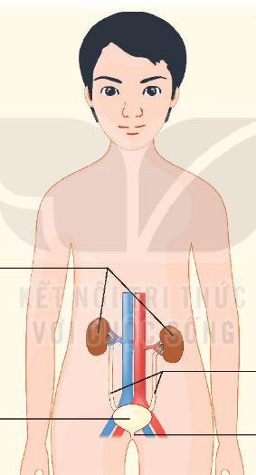
Đây là bộ phận nào của cơ quan bài tiết nước tiểu ?
Đáp án: Thận
?

Slide 4







Slide 5

Chiếc đồng hồ đeo tay của em có mày vàng.
Đáp án: Bóng đái
?

Slide 6



Slide 7


Thận gồm thận trái và…..
Đáp án: Thận phải

Slide 8
Oa, bông hoa thật là đẹp. Cảm ơn các bạn nhé!

Slide 9


03

Slide 10
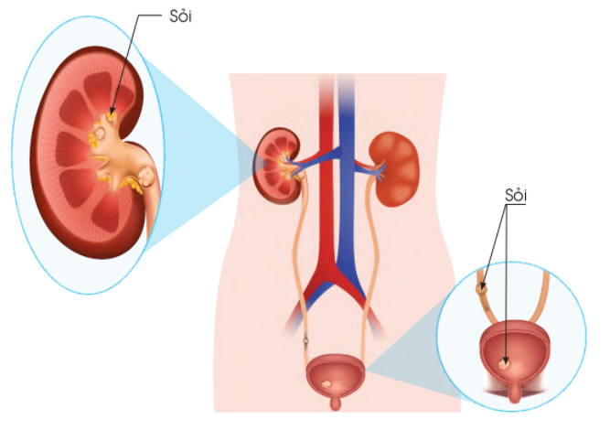

Sỏi có ở những bộ phận nào của cơ quan bài tiết nước tiểu?
Sỏi có ở những bộ phận: thận, bàng quan.

Slide 11



Slide 12


Slide 13


